Slide 1


GIÁO ÁN
PHÁT TRIỂN NGÔN NGỮ
Chủ Đề: GIA ĐÌNH
Làm quen chữ cái
e, ê

Slide 2

Ổn định gây hứng thú

Slide 3

Hoạt động 1:
LÀM QUEN CHỮ CÁI e, ê

Slide 4

ngôi nha của bé

Slide 5
ng
ô
a
củ
a
bé
i nh

Slide 6

e

Slide 7


Slide 8
e

Slide 9
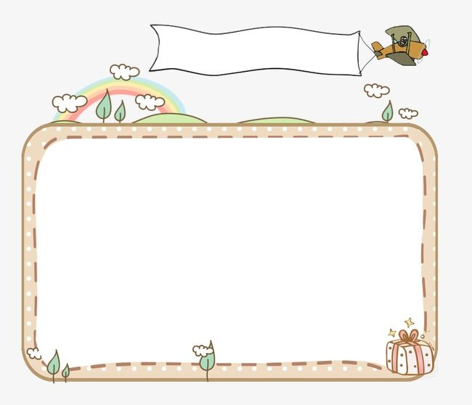


Slide 10

Liên hệ tìm xung quanh lớp

Slide 11

mẹ bế bé

Slide 12
m
ẹ
b
b
é
ế

Slide 13

ê

Slide 14


Slide 15


Slide 16
Liên hệ tìm xung quanh lớp

Slide 17

e
ö
ê
So sánh điểm giống và khác nhau của chữ e, ê

Slide 18


Slide 19

Giống nhau

Slide 20
Kh¸c nhau

Slide 21

Trò chơi:
Ai nhanh nhất

Slide 22


Trò chơi:
Vòng quay
may mắn

Slide 23
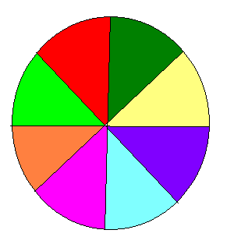

ê
e
ê
o
ê
a
ô
ê
1
2
Notes:
23

Slide 24

Trò chơi:
Ô CỬA BÍ MẬT

Slide 25









KÝnh chóc c¸c c« m¹nh khoÎ
gia ®×nh h¹nh phóc
KẾT THÚC TIẾT HỌC

